Slide 1
10장. 포인터

Slide 2
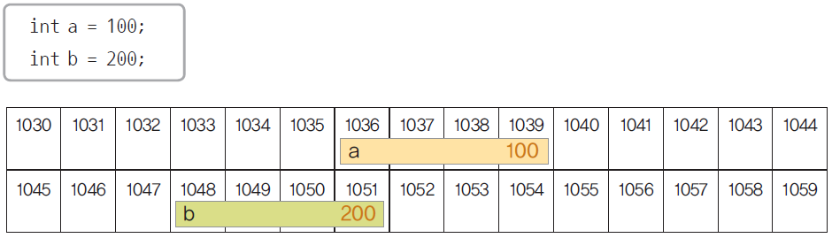
메모리와 주소
메모리 구조와 주소
정수형 변수의 메모리 할당
메모리는 바이트(Byte) 단위로 나뉘며, 각 바이트에는 주소가 지정됨
정수형 변수의 크기는 4바이트이므로 이 메모리에 정수형 변수 a를 선언하면 임의의 위치에 4바이트가 자리잡음
변수가 위치하는 곳 : 주소(address)
변수의 주소를 알려면 변수 앞에 ‘&’를 붙임
a의 주소(&a) = 1036번지, b의 주소(&b) = 1048번지

Slide 3
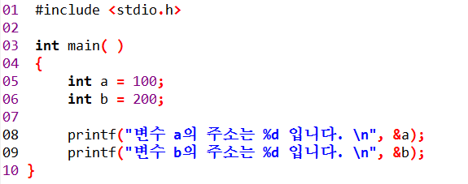
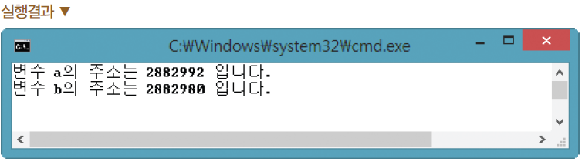
메모리와 주소
변수의 주소 알아내기
--- a와 b의 주소 출력

Slide 4
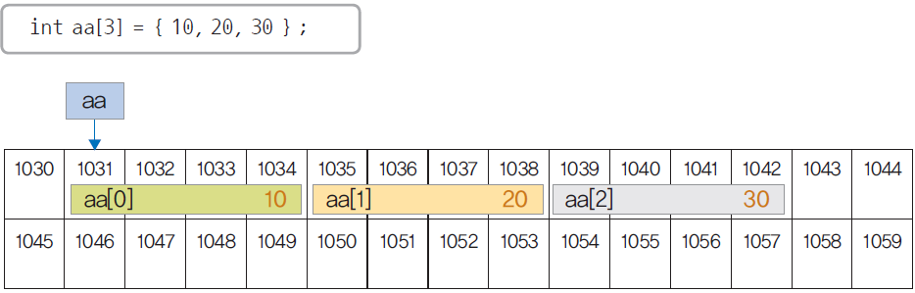
메모리와 주소
정수형 배열의 메모리 할당
배열의 주소 표현
aa[0]의 주소(&aa[0]) = 1031번지
aa[1]의 주소(&aa[1]) = 1035번지
aa[2]의 주소(&aa[2]) = 1039번지
배열 이름 aa = 전체 배열의 주소 = 1031번지
배열 aa의 주소를 구할 때는 ‘&’를 쓰지 않고, 단순히 ‘aa’로 표현

Slide 5
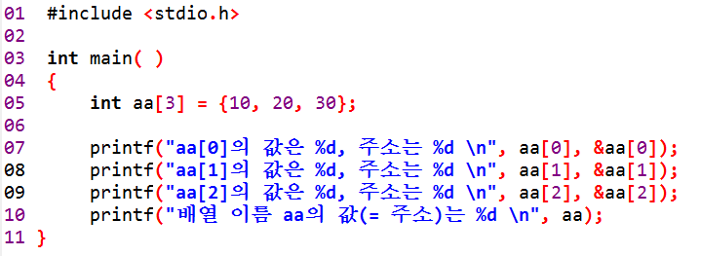
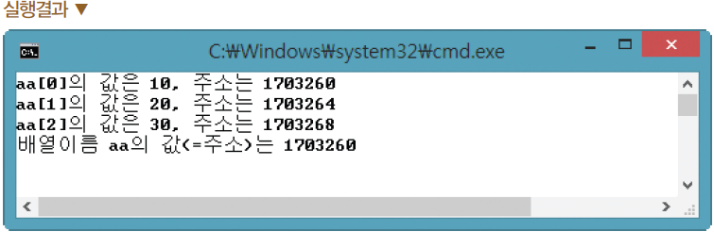
메모리와 주소
정수형 배열의 메모리 할당 ①
--- 배열이름(aa) 출력

Slide 6
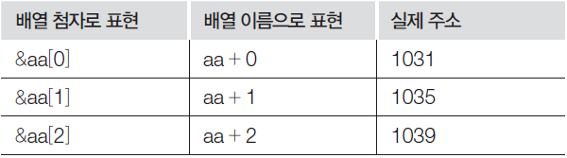
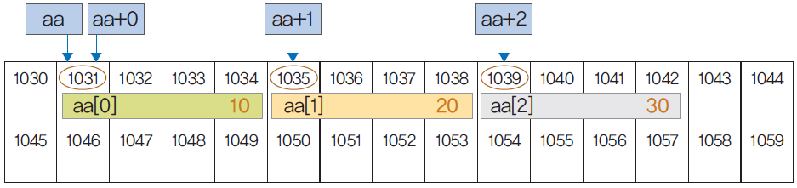
메모리와 주소
배열의 이름 활용법
aa 값을 1031로 가정하고, aa+1을 계산한 결과는 무엇일까?
예상결과 : aa+1 → 1031 + 1 = 1032 (X)
실제 결과: aa+1 → 1031 + 4 = 1035 (O)
‘+1’의 의미 : 배열 aa의 위치에서 한 칸 건너뜀
한 칸 : aa가 정수형 배열이므로 4byte
즉, aa+1 = &aa[1] = 1035

Slide 7
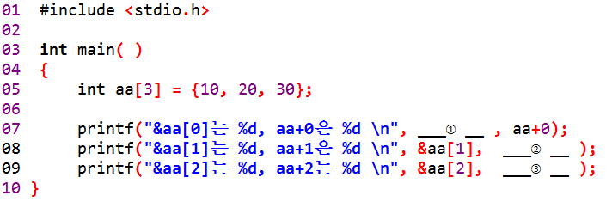
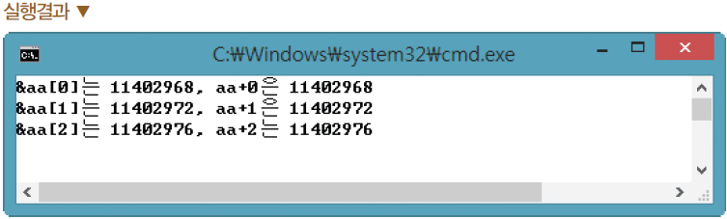
메모리와 주소
정수형 배열의 메모리 할당 ②

Slide 8
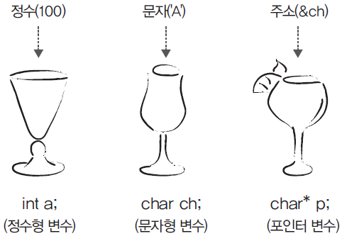
포인터
포인터의 기본 개념
포인터란 주소를 담는 그릇(변수)
포인터 선언 : * 를 붙여줌
포인터 변수 p에는 변수의 주소가 들어감

Slide 9
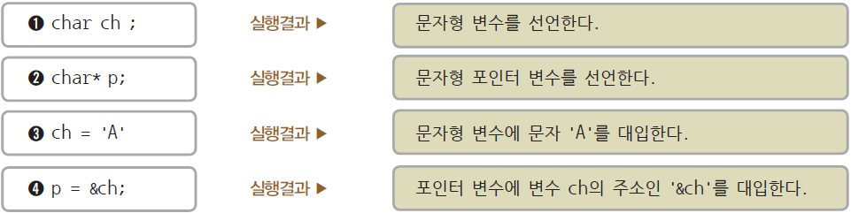
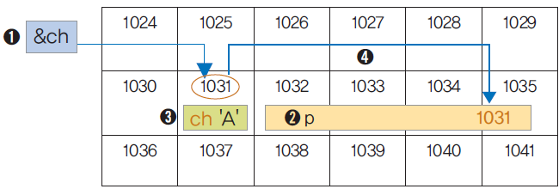
포인터
➊ char ch : 1byte를 차지하므로, 주소 1031번지에 1byte 자리잡음
➋ char* p : 1032~1035번지까지 4byte 자리잡음
➌ ch = ‘A’ : 변수 ch에 ‘A’ 값 넣기
➍ p = &ch : &ch는 1031번지 이므로 포인터 변수 p에는 1031이 들어감

Slide 10
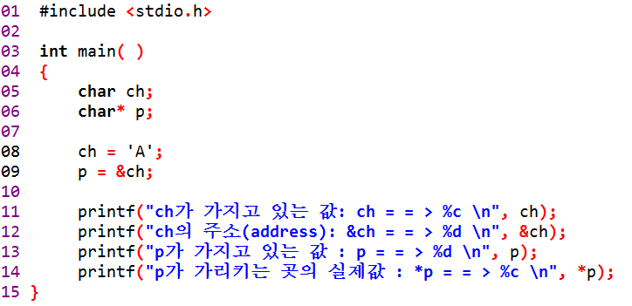
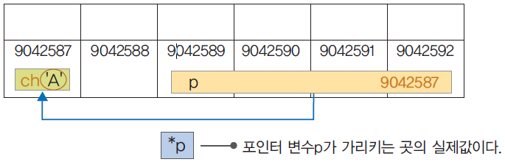
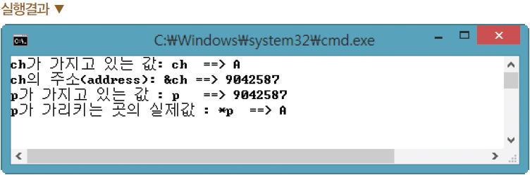
포인터
일반 변수와 포인터 변수의 관계

Slide 11
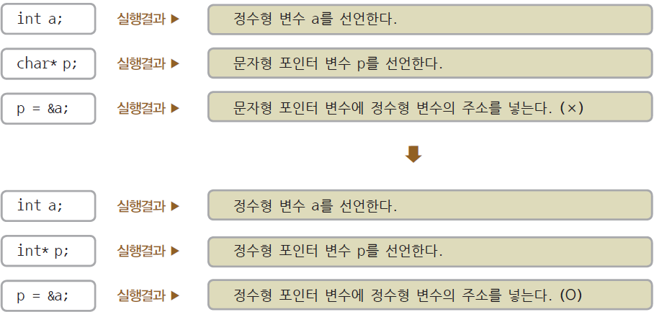
포인터
➊ 포인터 변수를 선언 방법 : 자료형 *
- 정수형 : int*, 문자형 : char*, 실수형 : float*
➋ char* p; 선언 시 p에는 문자형 변수의 주소 값을 넣어야 함
int* p; 선언 시 p에는 정수형 변수의 주소 값을 넣어야 함
통일시키지 않아도 컴파일은 가능, 논리적으로 옳지 않으므로 주의 필요

Slide 12
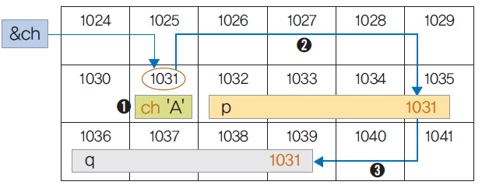
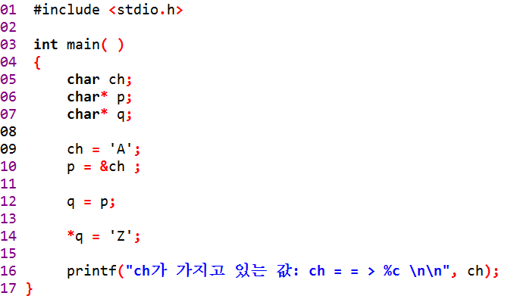
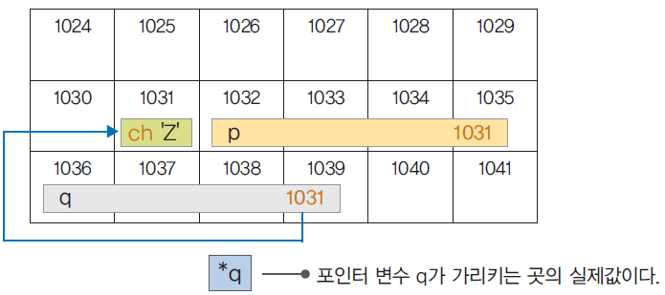
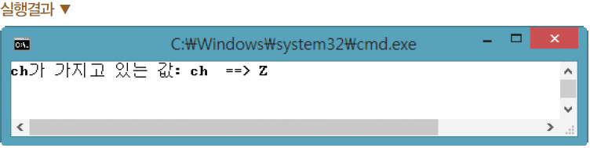
포인터
포인터의 관계 이해하기
--- p에 ch의 주소값 대입
--- q에 p의 값 대입
--- q가 가리키는 곳의 값 변경

Slide 13
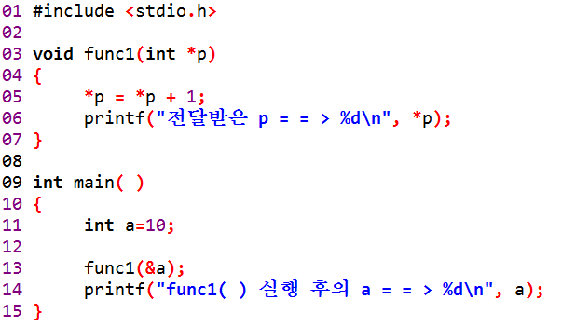

포인터
매개 변수 전달 (주소로 전달)

Slide 14
[연습문제] 포인터
첫 줄에 두 정수를 입력 받아서 두 정수형 변수 a와 b에 저장한다. 두 변수 a와 b의 값을 바꾸는 함수 Swap을 만드시오. Swap 을 실행한 후 a와 b의 값을 출력하시오

Slide 15
배열과 포인터의 관계
문자열 배열과 포인터
문자열 표현 : char s[4]
char* p = s : 배열 s와 포인터 p 호환 가능
배열의 이름 s == &s[0]
C | O | M | \0

Slide 16
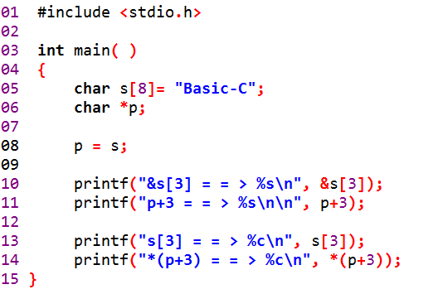
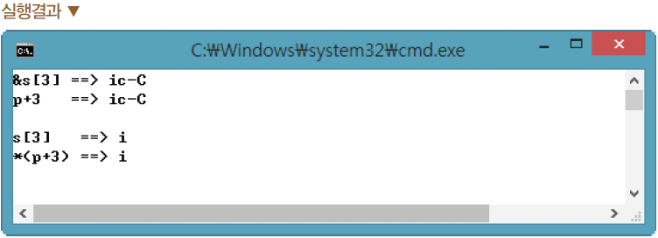
배열과 포인터의 관계
문자열 배열과 포인터의 관계 ①

Slide 17
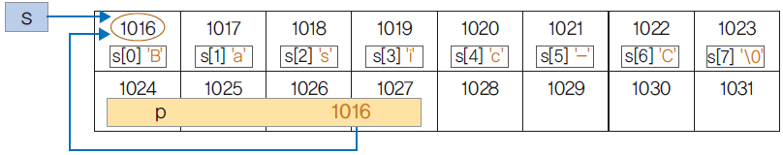
배열과 포인터의 관계
8행 : p에 배열 s의 주소값 s 대입
10행 : &s[3] : ‘i’ 를 저장하고 있는 주소 값 = 1019번지
널 값을 만날 때까지 계속 출력 → ic-C 출력
11행 : p+3 - 1016에서 3칸을 건너뜀 → 1019번지
1019번지에 ‘i’ 값이 저장되어 있으므로 → ic-C 출력
13행 : s[3] 출력 → i 출력
14행 : *(p+3) - p에서 3칸 더 간 주소(1019번지)의 실제값 → i 출력

Slide 18
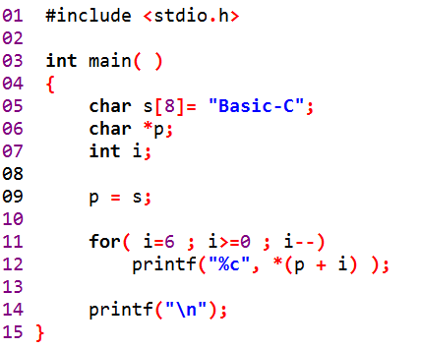
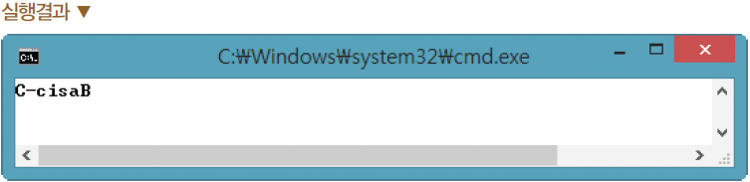
배열과 포인터의 관계
문자열 배열과 포인터의 관계 ②

Slide 19
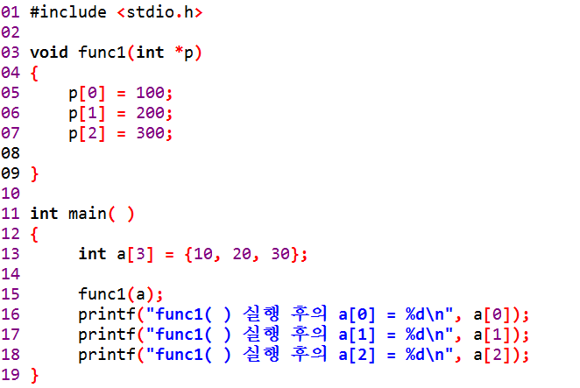

배열과 포인터의 관계
매개 변수로 배열 전달

Slide 20
[연습문제] 배열과 문자열
첫째 줄에 5개의 정수를 입력으로 받아서 배열에 저장한다. 이 배열을 매개변수로 받아서 배열 값들의 합을 반환하는 함수 Sum을 만든다. 이 합을 다음 줄에 출력한다

Slide 21
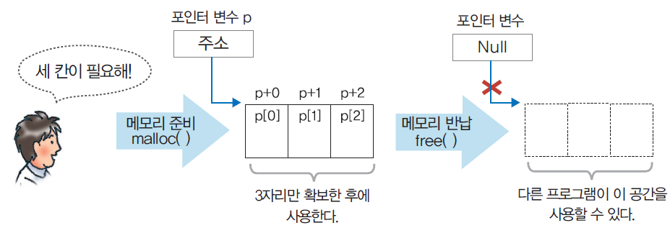
동적 메모리 할당
동적 메모리 확보 : malloc( )
동적 메모리 확보의 개념
프로그램 실행 시 필요한 메모리 크기가 고정되는 경우에 필요로 하는 메모리의 크기가 다른 경우 → 메모리 낭비 문제 발생
해결 방법 : 메모리를 미리 잡아두지 않고, 필요할 때마다 확보
malloc() 함수 사용

Slide 22


동적 메모리 할당
malloc( ) 함수의 사용 형식
malloc( ) 함수의 사용 예
포인터 변수를 int* p;로 선언한 경우
포인터 변수의 데이터형 : int
포인터 변수의 데이터형인 int의 크기 : 4
사용자가 요구한 크기는 : 3
int 형의 크기를 모를 경우, sizeof() 함수를 사용

Slide 23
동적 메모리 할당
malloc() 함수 사용 종료
free() 함수 : 사용한 메모리를 반납
포인터 변수에 널(null) 값을 넣는다는 의미
포인터 변수는 아무것도 가리키지 않으므로, 이 공간을 운영체제에 반납
프로그램의 시작에 stdlib.h 헤더 파일을 include 시켜야만 함

Slide 24
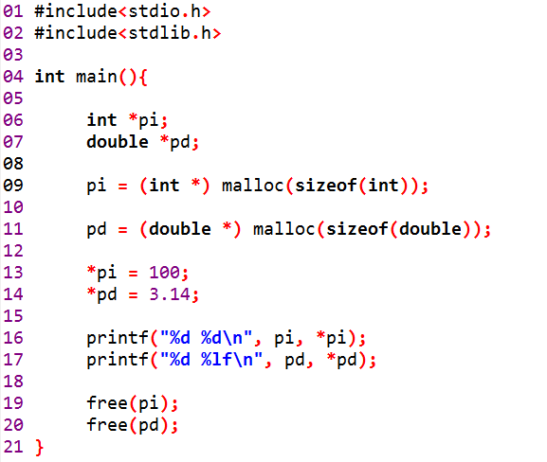

동적 메모리 할당
malloc( ) 함수 사용 ①

Slide 25
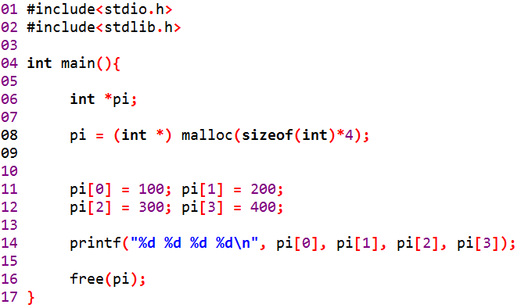

동적 메모리 할당
malloc( ) 함수 사용 ②

Slide 26
[연습문제] 동적 메모리 할당
첫째 줄에 하나의 정수 N을 입력 받는다. 다음 줄에 N개의 정수를 빈칸을 사이에 두고 입력 받는다. 다음 줄에 이 N개의 정수의 합을 출력한다

